Slide 1


Megamente
Massimo Imparato
Diego De La Puente

Slide 2
Ideación del juego
Nuestros objetivos:
Juego basado en texto
Original
Fácil de entender y jugar

Slide 3
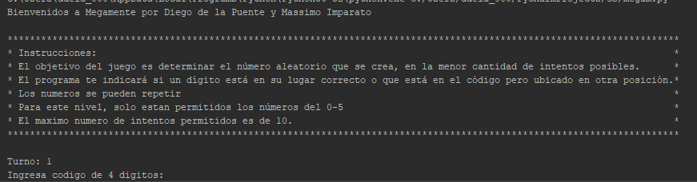
Introducción al juego
Objetivos del juego
Niveles
Reglas

Slide 4
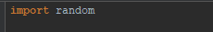
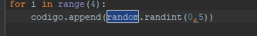
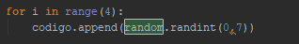
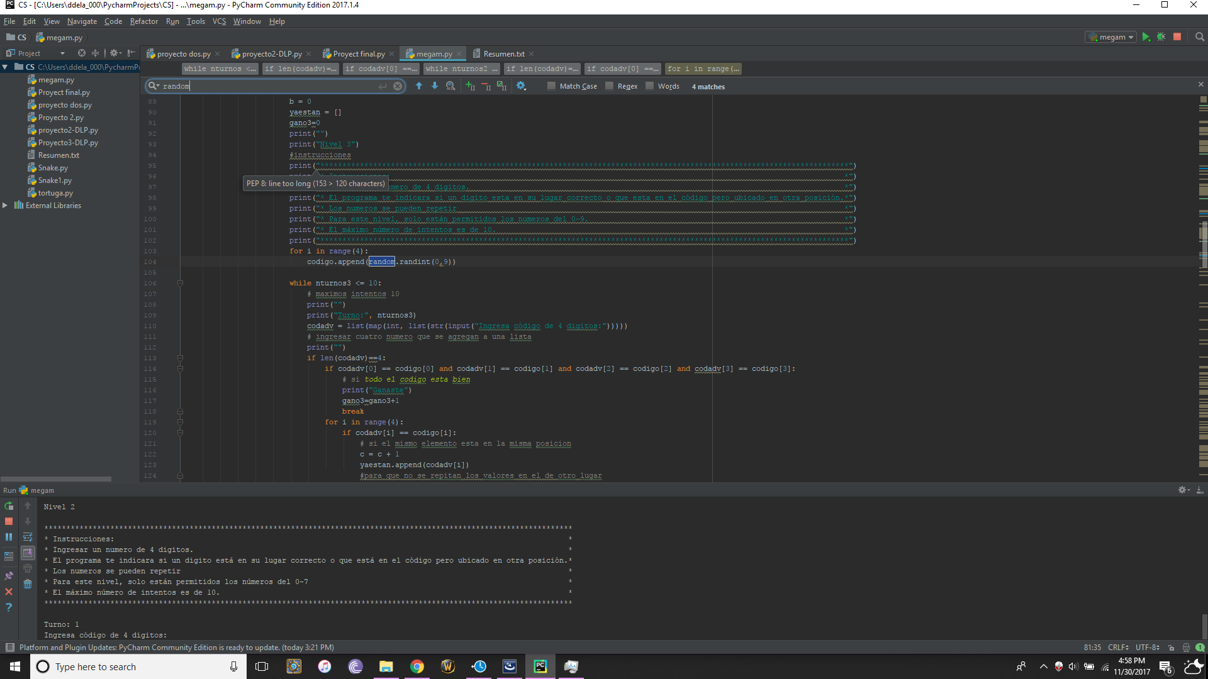
Componentes
Random: Biblioteca que permite escoger numeros, elementos de listas etc al azar.
uso: Lo usamos para generar el código secreto en los 3 niveles.
Nivel 1 (Linea 38)
Nivel 2 (Línea 72)
Nivel 3 (Linea 104)

Slide 5
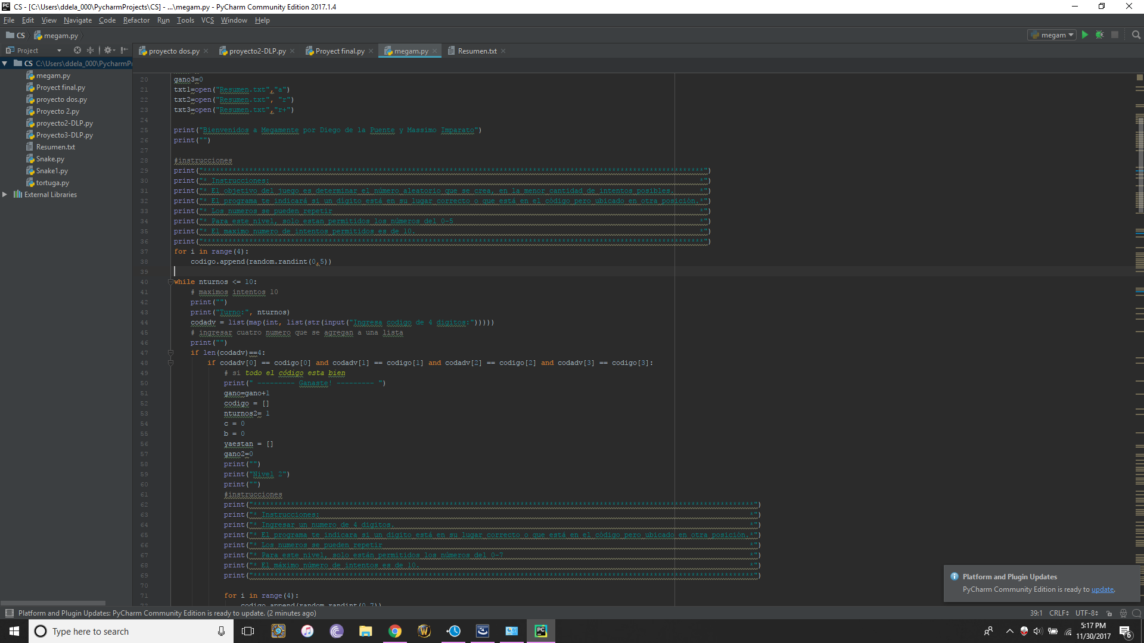
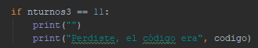
La mayoria del codigo esta dentro de este while.
El juego solo tiene 10 turnos, este While permite poner todo lo perteneciente al juego mientras que los turnos no se hayan acabado.
Este while se repite para los próximos dos niveles .
Luego si pierdes, se indica cuál era el código cuando el número de turnos llega a 11.

Slide 6
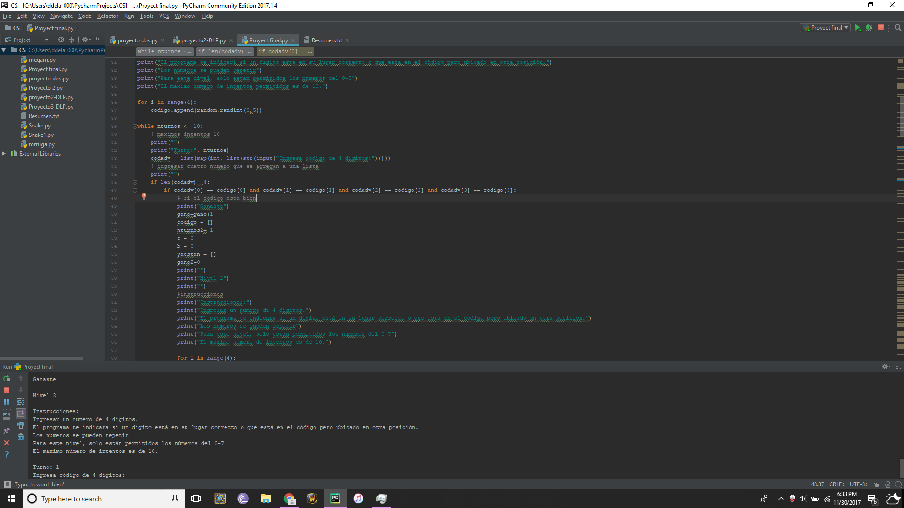

El if aplica a la mayoria del codigo, este asegura que el código ingresado (codadv) sea de 4 dígitos.
Esta línea se repite para los tres niveles, es la que revisa si el código ingresado es igual al código generado, y si sale correcto,

Slide 7
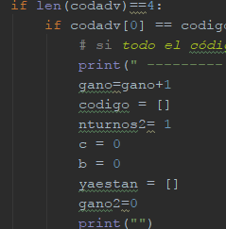

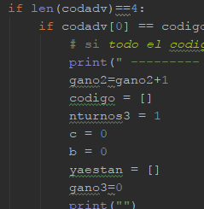
Al comienzo del código de cada nivel se cambian / reinician las variables a sus valores originales.
Usos de las variables:
gano / gano2 / gano3 - Contadores.
código - codigo generado aleatoriamente
c - contador de números en lugar correcto
b - contador de números correctos pero no en lugar correcto
nturnos - contador de número de turnos

Slide 8
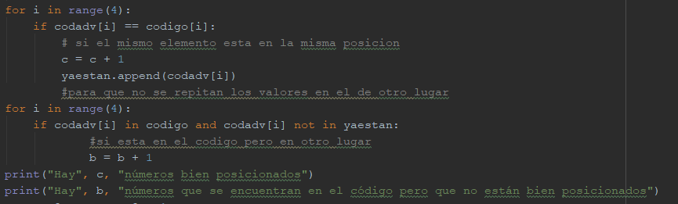
Uso de la variable “yaestan” :
Es una lista utilizada para revisar si el número (i) está posicionado, en el código adivinado, correctamente.

Slide 9
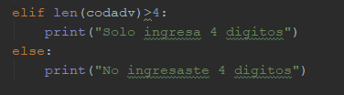
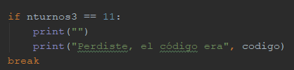
Restricciones:
En el caso de que el usuario ingrese menor o mayor cantidad de dígitos en su codigo adivinado: se imprime un mensaje y no afectará su número de turnos.
Si el usuario se excede de 10 turnos: se perderá el nivel y te imprimirá el código.

Slide 10
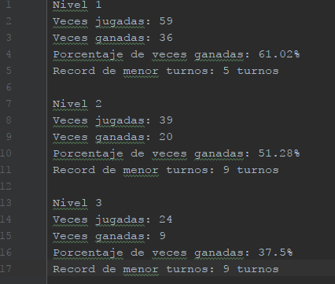
Usando archivos:

Slide 11

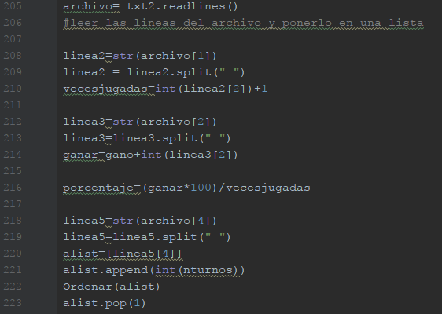
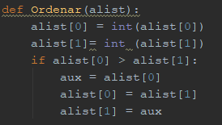
Usando archivos:
Primero abrimos el archivo de distintas maneras para poder manipularlo.
a - Se utiliza para escribir al final del archivo (append).
r - Se utiliza para solamente leer el archivo.
r+ - Se utiliza para leer y escribir en el archivo.
Se abre el archivo de distintas maneras, asignando variables para así poder manipularlo de distintas maneras mas adelante:
La función sirve para revisar si se ha llegado a un nuevo récord de turnos

Slide 12

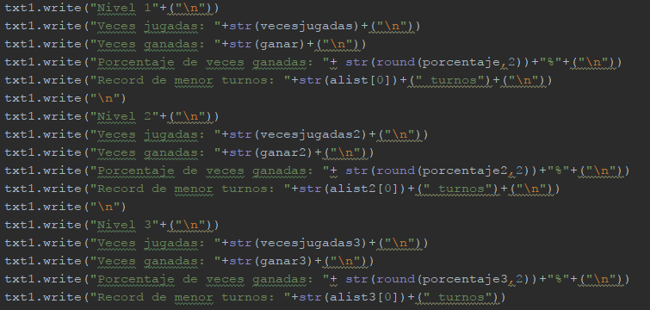
En esta parte del código se editan todas las partes del archivo necesarias:
Esta función se utiliza para pasar a la siguiente línea del archivo.

Slide 13
Muchas Gracias

